Slide 1



Trường đại học Đà Lạt
Khoa Công nghệ Thông tin
CÔNG NGHỆ PHẦN MỀM
Đề tài: Website bán cây cảnh
GVHD: TS. Võ Phương Bình
Sinh viên thực hiện: 1812816_Hoàng Thị Hồng Nhung
1812800_Nguyễn Thành Luân
1

Slide 2

01
Giới thiệu đề tài
02
Công cụ thực hiện
NỘI DUNG
03
Phân tích thiết kế
04
Demo
05
Tổng kết
2

Slide 3
01
01
GIỚI THIỆU ĐỀ TÀI
3

Slide 4
LÝ DO CHỌN ĐỀ TÀI
Tạo ra một website thương mại để hỗ chợ tốt cho việc marketing cửa hàng.
Thuận tiện cho việc thống kê quản lý cửa hàng, hóa đơn giúp lưu thông tin khách hàng và thống kê doanh thu.
Khách hàng ở xa thuận tiện hơn trong việc mua hang và tiếp cận sản phẩm.
4

Slide 5
01
MỤC TIÊU ĐỀ TÀI
Đáp ứng nhu cầu mở rộng thị trường tiêu thụ hàng hóa
Giúp cho việc mua sắm của khách hàng dễ dàng nhanh gọn.
Giúp quản lý thông tin sản phẩm, khách hàng, đơn hàng thuận tiện hơn.
Cập nhập nhanh cho khách hàng về sản phẩm và giá cả
Đưa ra được các thống kê báo cáo, chính xác về số lượng sản phẩm khách hàng
5

Slide 6
02
02
CÔNG CỤ THỰC HIỆN
Ngôn ngữ lập trình
PHP
Công cụ lập trình
Visual Studio Code
Cơ sở dữ liệu
MySQL
Công cụ lưu trữ cơ sở dữ liệu
phpMyAdmin
6

Slide 7
03
03
PHÂN TÍCH THIẾT KẾ
7

Slide 8
YÊU CẦU NGHIỆP VỤ
Lưu trữ
Tra cứu
Kết xuất
Tính toán
Quản lý kho
Tìm kiếm sản phẩm
Đưa dữ liệu từ database ra view
Thanh toán hóa đơn
8

Slide 9
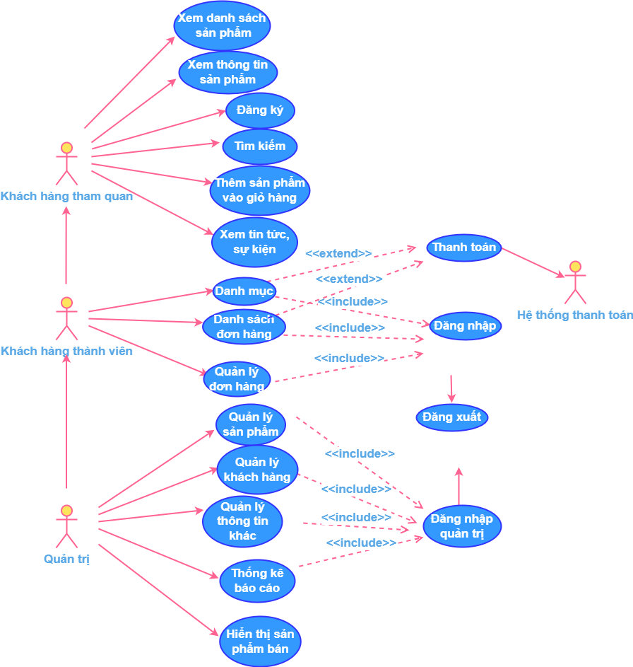
LƯỢC ĐỒ UC
9

Slide 10
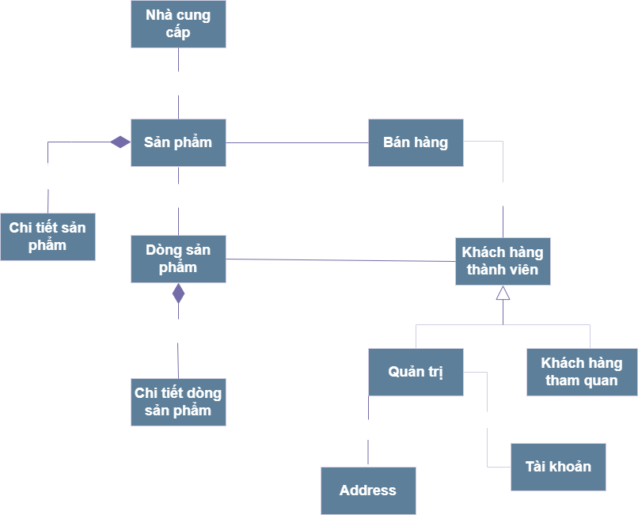
SƠ ĐỒ MỨC PHÂN TÍCH
10

Slide 11
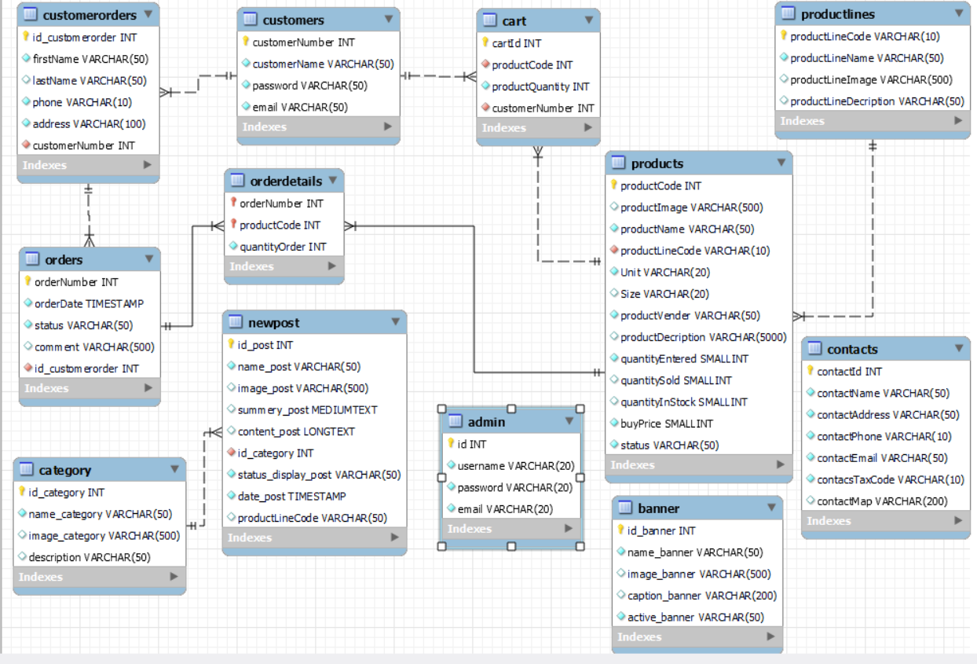
CƠ SỞ DỮ LIỆU
Design comes from life because design changes the existence of life in pursuit of artistic beauty in life because of design changes because of design changes
11

Slide 12
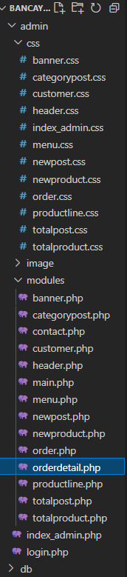
CẤU TRÚC DỰ ÁN
MÔ HÌNH 3 TẦNG
Tầng Presentation (Giao diện)
Thư mục admin: Cho phép kết nối giao diện
Tầng Business (Giao dịch)
Thư mục modules: Cho phép thực hiện yêu cầu giao dịch
Tầng Access(Kết nối)
Thư mục db: Thực hiện các kết nối với CSDL
12

Slide 13
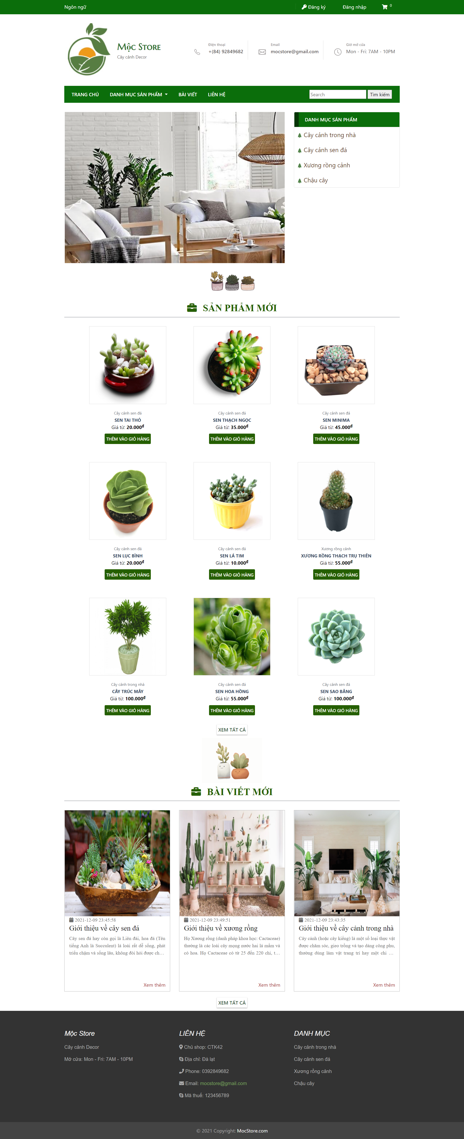
THIẾT KẾ GIAO DIỆN
Giao diện với tư cách khách hàng ghé thăm
13

Slide 14
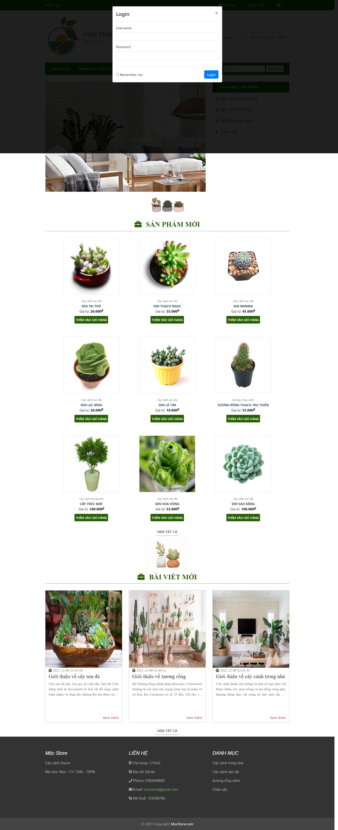
THIẾT KẾ GIAO DIỆN
Giao diện Đăng nhập
14

Slide 15
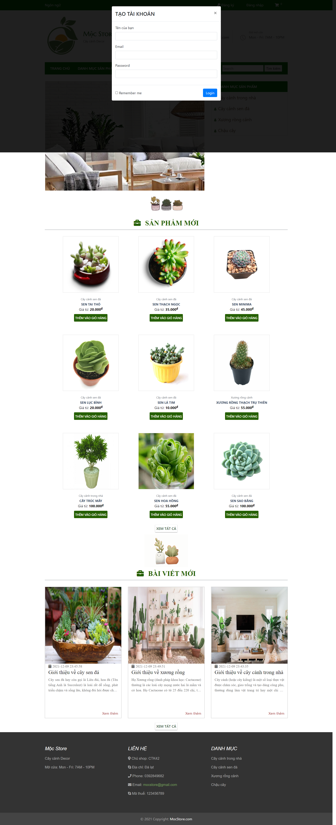
THIẾT KẾ GIAO DIỆN
Giao diện đăng ký
15

Slide 16
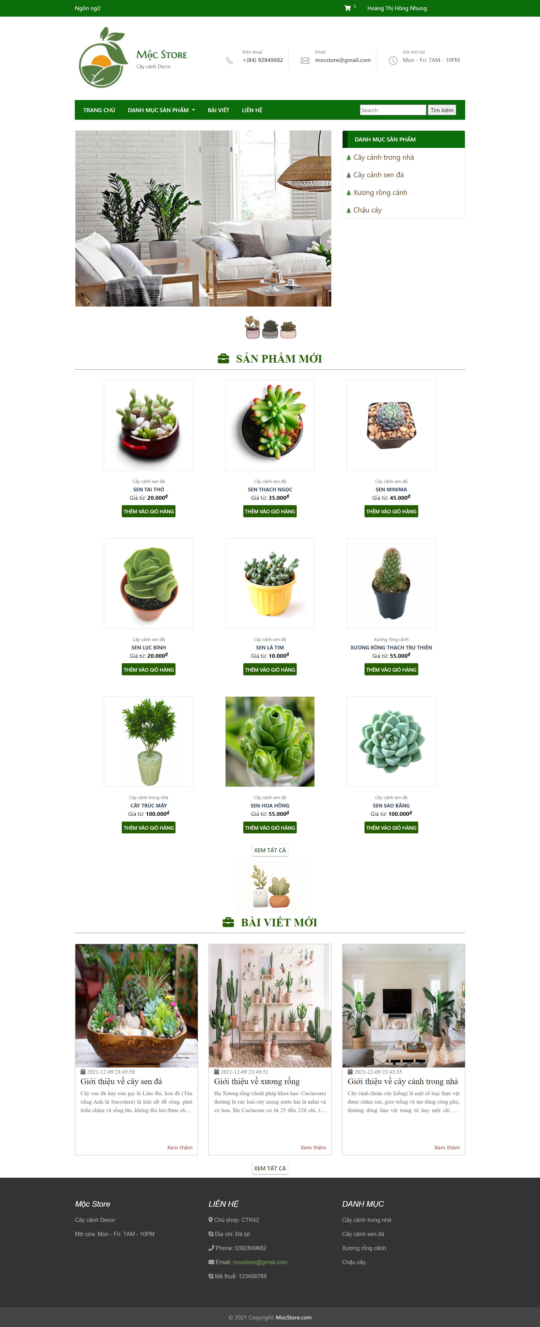
THIẾT KẾ GIAO DIỆN
Giao diện trang chủ
16

Slide 17
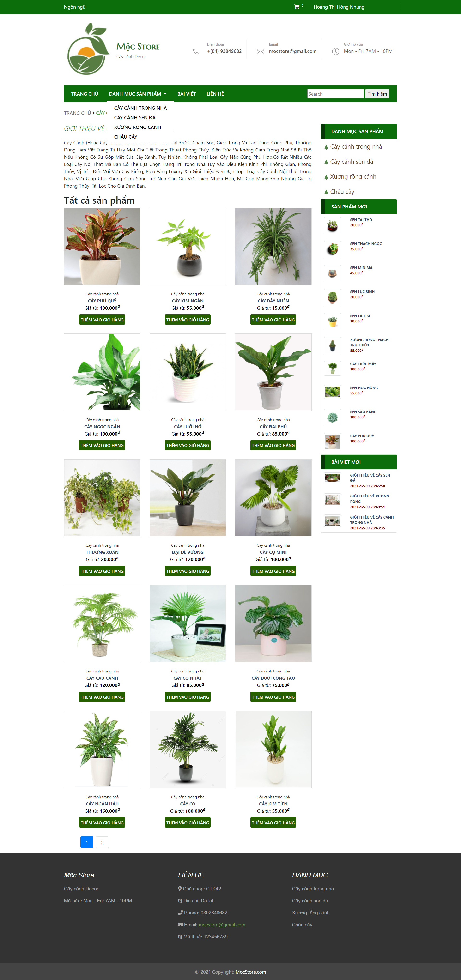
THIẾT KẾ GIAO DIỆN
Giao diện danh mục sản phẩm
17

Slide 18
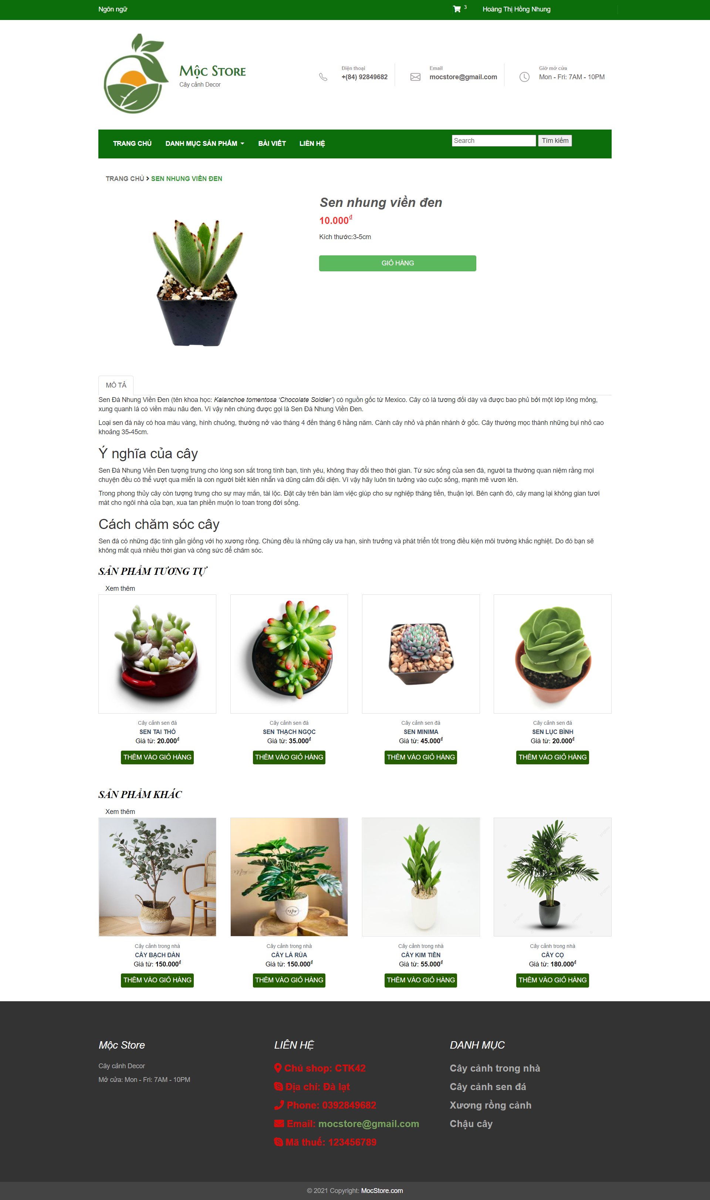
THIẾT KẾ GIAO DIỆN
Giao diện chi tiết sản phẩm
18

Slide 19
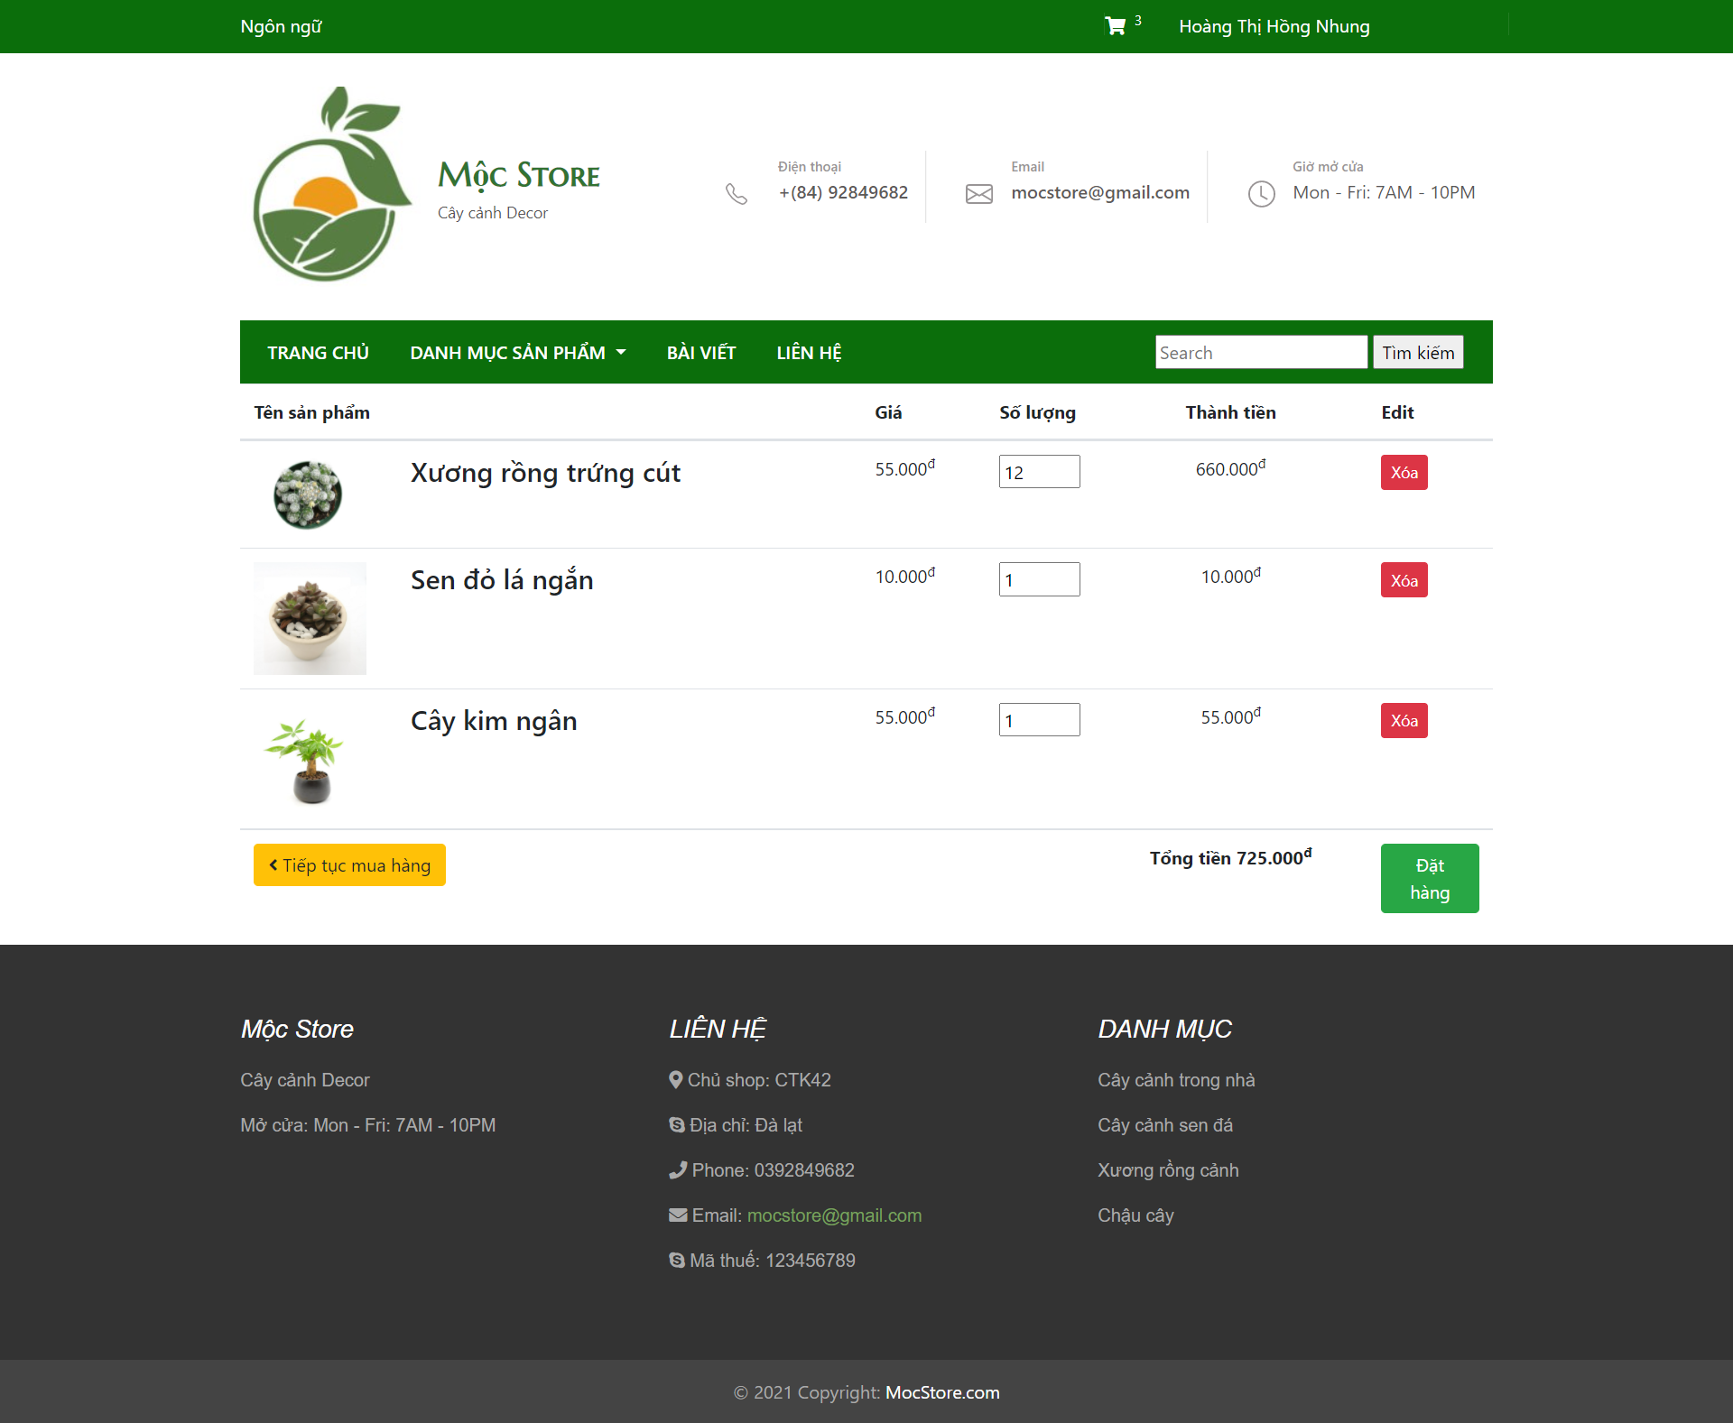
THIẾT KẾ GIAO DIỆN
Giao diện giỏ hàng
19

Slide 20
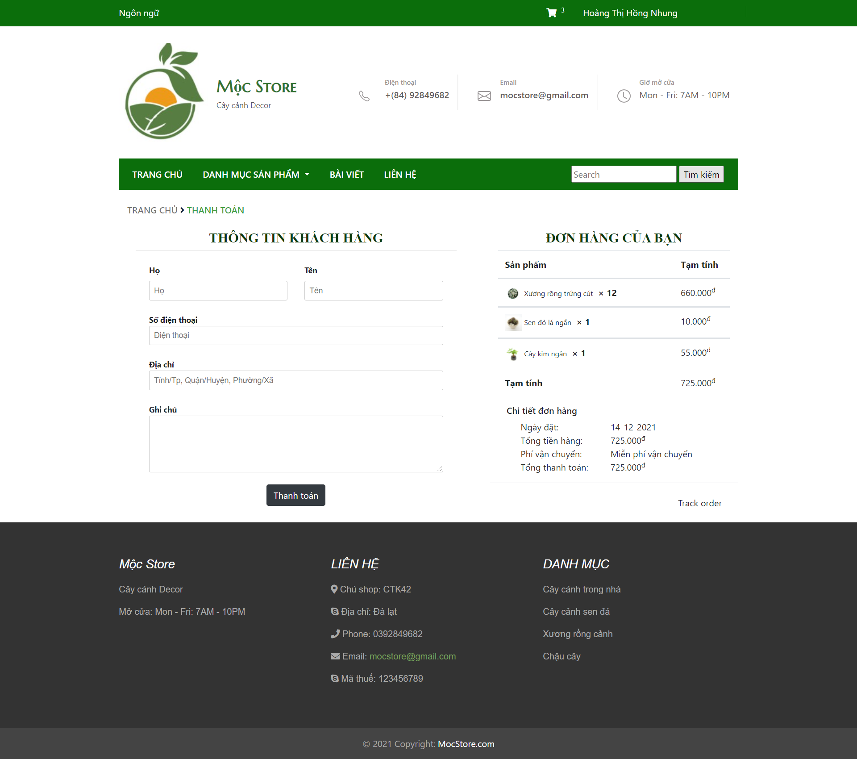
THIẾT KẾ GIAO DIỆN
Giao diện dặt hàng
20

Slide 21
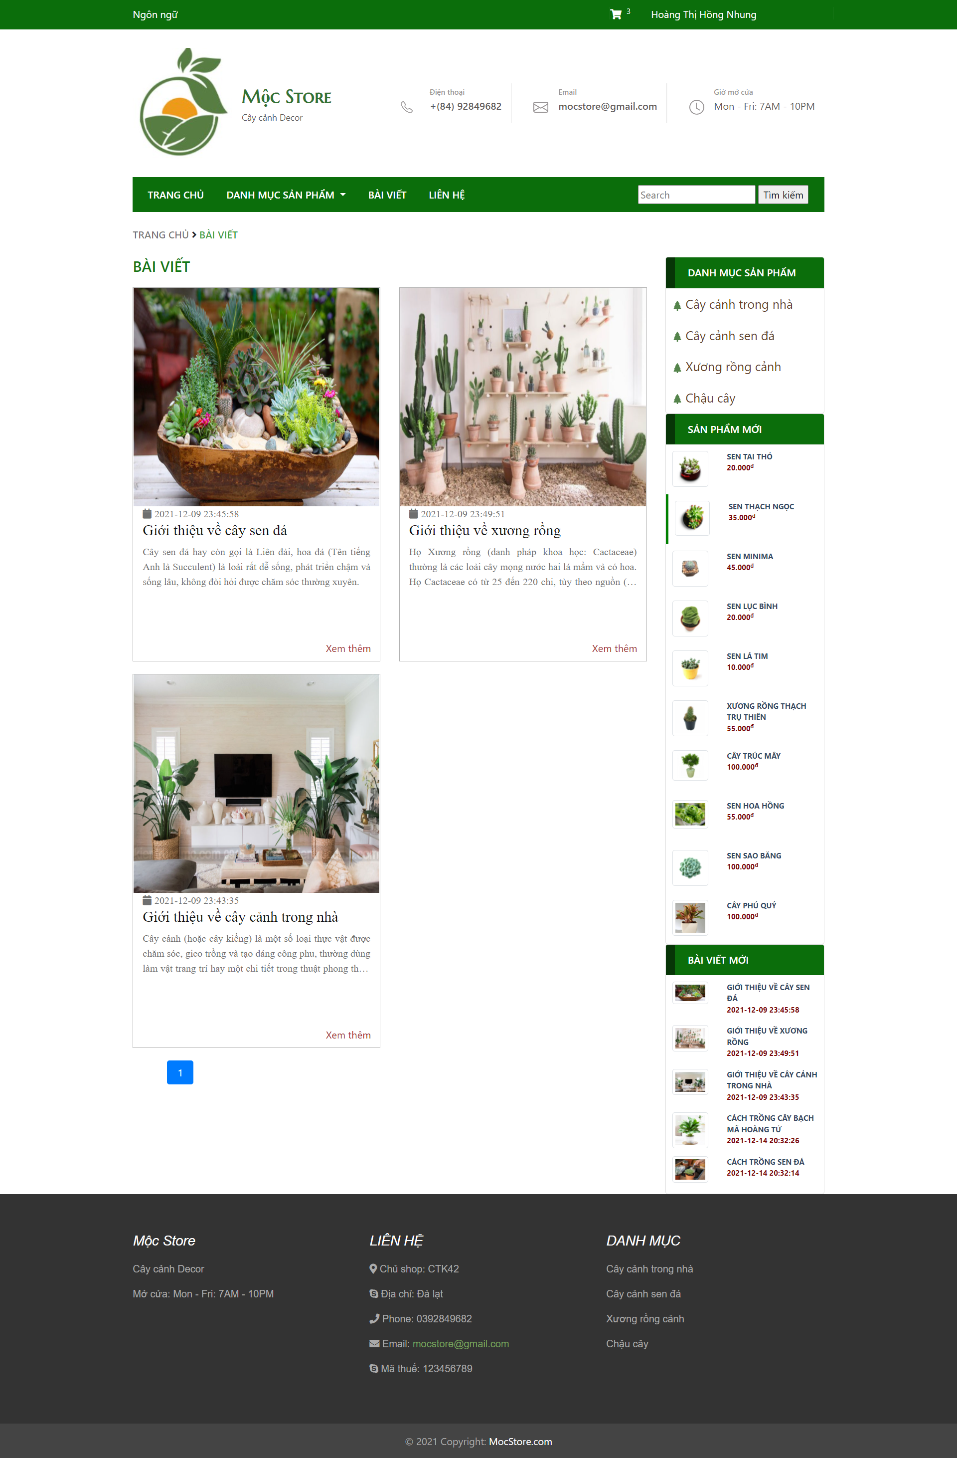
THIẾT KẾ GIAO DIỆN
Giao diện bài viết
21

Slide 22
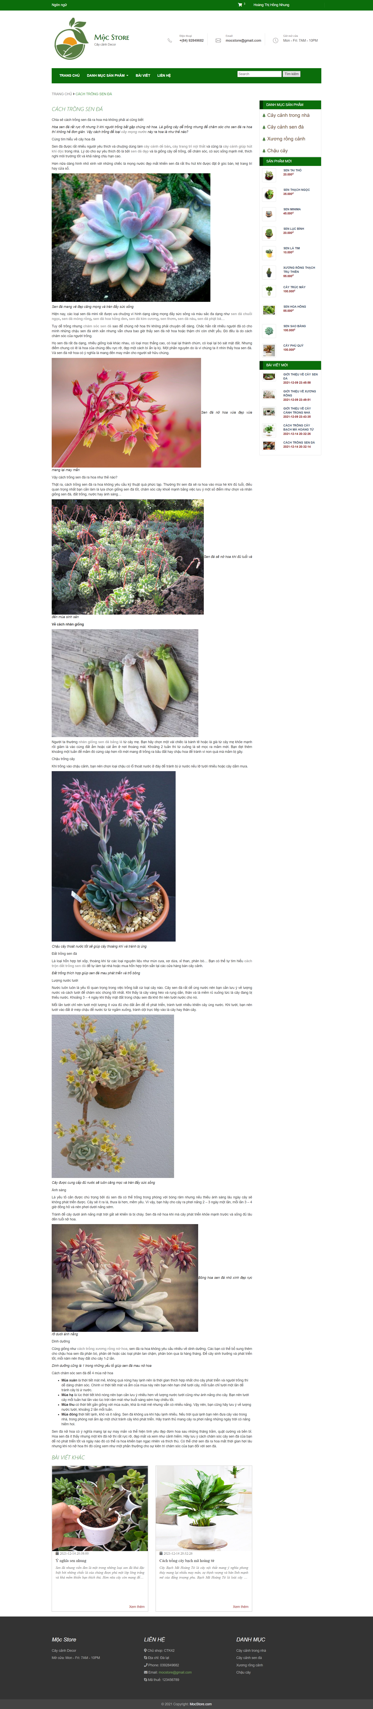
THIẾT KẾ GIAO DIỆN
Giao diện chi tiết bài viết
22

Slide 23
04
04
DEMO
23

Slide 24
05
05
TỔNG KẾT
24

Slide 25
NHỮNG ĐIỂM ĐẠT ĐƯỢC
Giao diện
Website
Thân thiện, dễ dàng sử dụng
Hỗ trợ đặt hàng trực tuyến, cập nhập nhanh các sản phẩm, giá cả cho khách hàng
Admin
Tiện dụng
Đáp ứng được yêu cầu xử lý nghiệp vụ cơ bản của quá trình bán hang như quản lý sản phẩm, tin tức, quản lý đơn hàng
Hình thức tra cứu tiện dụng, trực quan
25

Slide 26

NHỮNG ĐIỂM ĐẠT ĐƯỢC
Xây dựng thêm phương thức khuyến mại
Hỗ trợ thanh toán them các phương thức mới
Kiểm soát chặt chẽ hơn khi đặt hàng
26

Slide 27
WONDERFUL PLAN
Thank You
27

